Slide 1
连锁店&门店商业场所客流解决方案
Chain Store & Retail Commercial Venue Foot Traffic Solutions
智能视频客流统计系统终端厂商
设备研发
人工智能
技术创新
Notes:
1

Slide 2
1
商业客流的意义
2
客流设备推荐
目录
3
contents
客流系统结构
4
安装施工
5
客流报表+远程视频巡店
6
应用案例

Slide 3

商业客流的意义

Slide 4

商业客流的意义
The significance of commercial passenger flow statistics
在现代商业营销中，客流量对于商场、连锁店、门店等商业场所来说意义重大。对于商场购物中心来说，顾客是货币的携带者，又是商品的潜在购买者，研究客流量规律，可以增加销售机会，将观看者转变为购物者，最大限度地挖掘商场的销售潜力，增加利润。
客流量是商场购物中心、连锁店等重要的“人气”晴雨表，通过这一准确的量化的数据，不但可以获得商场整体的运行状况，而且还可以利用高精度的客流数据，进行有效的组织运营工作。

Slide 5

商业客流的意义
The significance of commercial passenger flow statistics
连锁店&门店流量统计分析的重要性主要表现在以下几个方面：
数据驱动决策：客流统计和分析系统可以提供关于客流量、客户行为等数据。这些数据能够帮助连锁店了解客户需求、购买习惯、流量热点等信息，使决策者能够基于数据做出更准确和有效的经营决策。
优化运营策略：通过客流统计和分析系统，连锁店可以了解不同时间段、不同分店的客流情况，根据数据调整运营策略。例如，根据客流情况调整人员安排和资源分配，优化推广活动和促销策略，提高运营效率和销售额。
改善客户体验：客流统计和分析系统还能提供关于顾客流动路径、停留时间等信息。通过分析这些数据，连锁店可以知晓顾客的购物行为和偏好，进而优化店铺布局和商品摆放，提供更好的顾客体验，增加顾客满意度和忠诚度。
统一管理和监控：对于拥有多个分店的连锁店来说，客流统计和分析系统可以实现对不同分店的统一管理和监控。通过集中管理和分析客流数据，连锁店可以进行分店间的比较和对比，发现高效的经营模式和最佳实践，并进行全局性的资源调配和决策。
提高安全性：客流统计和分析系统还可以帮助连锁店提高安全性。通过数据分析，连锁店可以发现异常的客流活动，例如潜在的盗窃行为或安全隐患，及时采取措施预防和解决问题。
综上所述，客流统计和分析系统为连锁店提供了强大的数据支持，帮助其更好地了解和管理客户行为、优化运营策略、提升客户体验和提高安全性。这些系统可以帮助连锁店取得竞争优势，并提高业绩和效益。

Slide 6
客流设备推荐

Slide 7

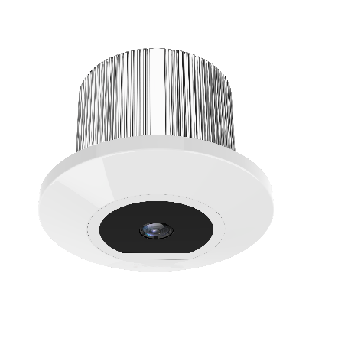
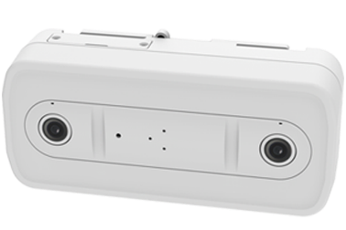
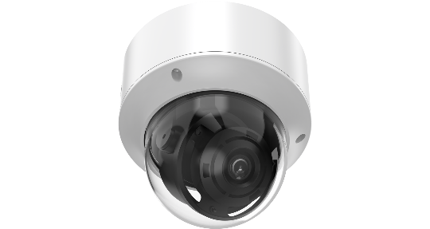
客流设备推荐
Recommended passenger flow equipment
商场、连锁店、门店等商业场所，因为商业氛围浓厚，适合使用小巧、美观，或者隐蔽性良好的设备。
智能双目客流统计一体机
半球视频客流统计一体机
嵌入式客流统计一体机
外观美观、小巧
安装方便(吸顶安装，支持外挂吊装)
支持poe供电/12V直流供电
支持RJ45网口、RS485传输通讯(可扩展wifi/4G)
支持TF内存卡槽
抗浪涌/抗静电
外观美观、小巧
安装方便(吸顶安装)
支持poe供电/12V直流供电
支持RJ45网口
工业级防爆
抗浪涌/抗静电
外观美观、小巧，隐蔽性强
安装方便(天花板嵌入式安装)
支持poe供电/12V直流供电
支持RJ45网口
抗浪涌/抗静电

Slide 8




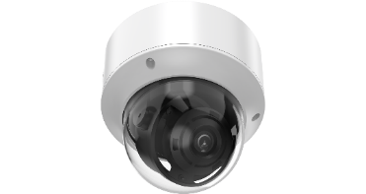
客流设备推荐
Recommended passenger flow equipment
客流一体机的设备优势
智能双目客流统计一体机
半球视频客流统计一体机
嵌入式客流统计一体机
准确率达98%以上
嵌入式Ai算法芯片
独创俯视人体ReID动线分析
多种客流统计算法，适用各种环境：头部算法、头肩算法、人体算法
客户非接触、非配合，无感知，不违法，统计人流量
准确识别戴帽、秃顶、白发、戴墨镜等问题
准确区分其他移动物体如人影，物影， 行李箱等问题
设备扩展性强：
支持TF内存卡槽。支持poe供电、支持RJ45网口/wifi/4G/RS485传输通讯。

Slide 9
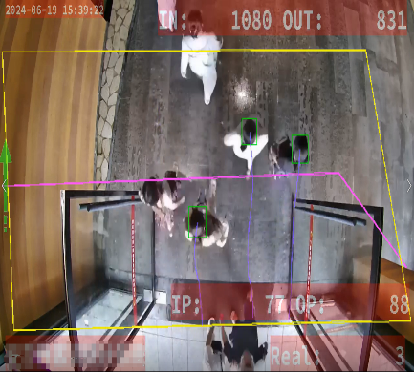
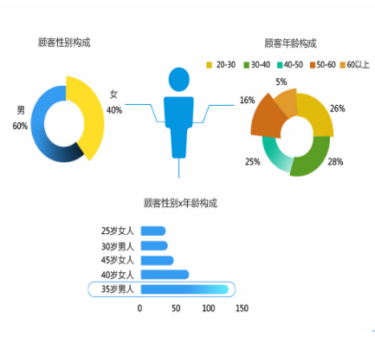
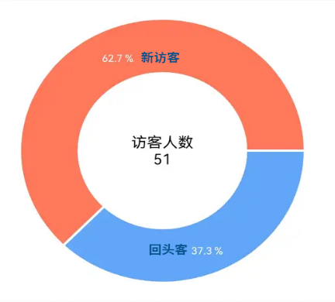
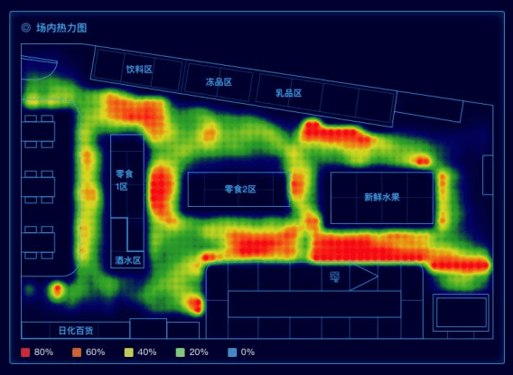
客流设备推荐
Recommended passenger flow equipment
客流一体机的算法优势
客流识别算法：基于深厚的Ai深度学习和图像识别技术，独创俯视人体ReID动线分析跟踪算法业界领先。在客流一体机监测设备中内置Ai识别统计算法，可离线本地化部署。
双向识别
性别/年龄分析
客群行为分析
热力图分析
可以同时识别进、出两个方向的人流量
基于视觉技术的客流特征识别算法，精准分析识别顾客的年龄和性别
通过对客流特征的识别与分析，精准分析客户到访次数和活跃度
通过对客流行动轨迹的分析，生成区域热力图

Slide 10
客流系统结构

Slide 11
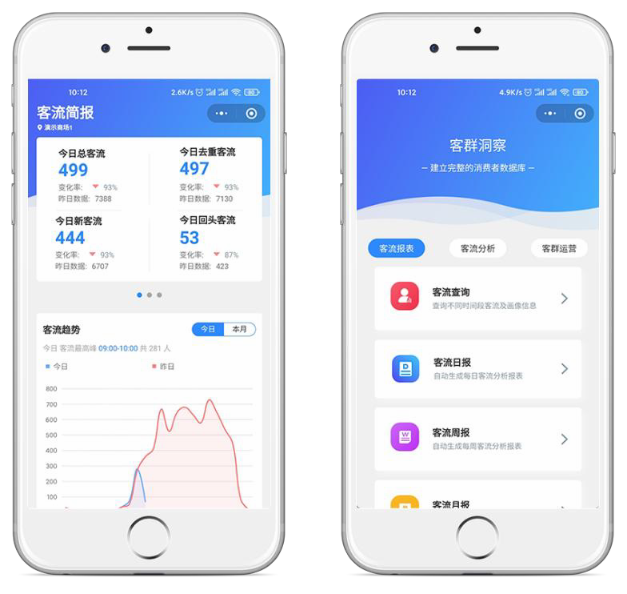
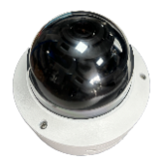



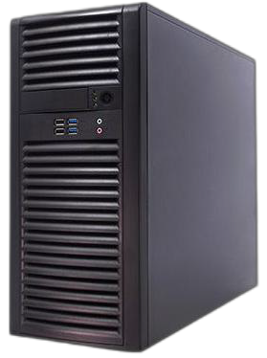
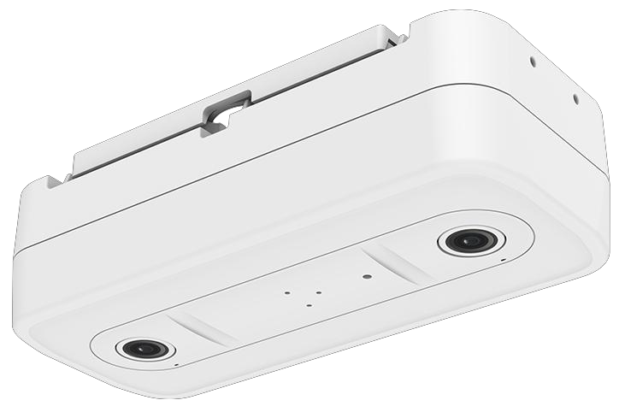
客流系统结构
Passenger flow system structure
有线网络传输(poe供电)
半球客流一体机
用户通过Web访问 报表系统
 | 交换机 网络
 | 客流服务器
一体机1
一体机2
......
一体机N
POE交换机
双目客流一体机
一体机1
一体机2
......
一体机N
POE交换机
有线网络
无线网络

Slide 12
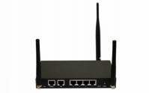

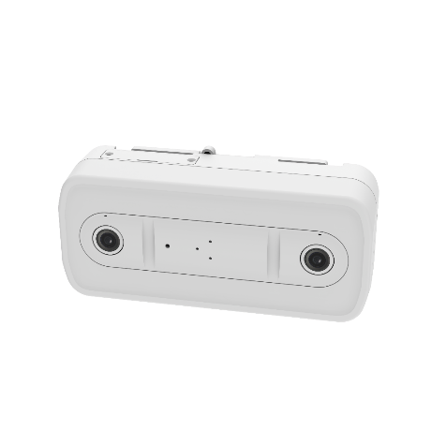

客流系统结构
Passenger flow system structure
无线网络传输：在无网络条件下可以就近的电源供电，数据通过4G/WiFi传输的方式上传至服务器
路由器WiFi
4G物联网卡
电源适配器供电
客流服务器

Slide 13
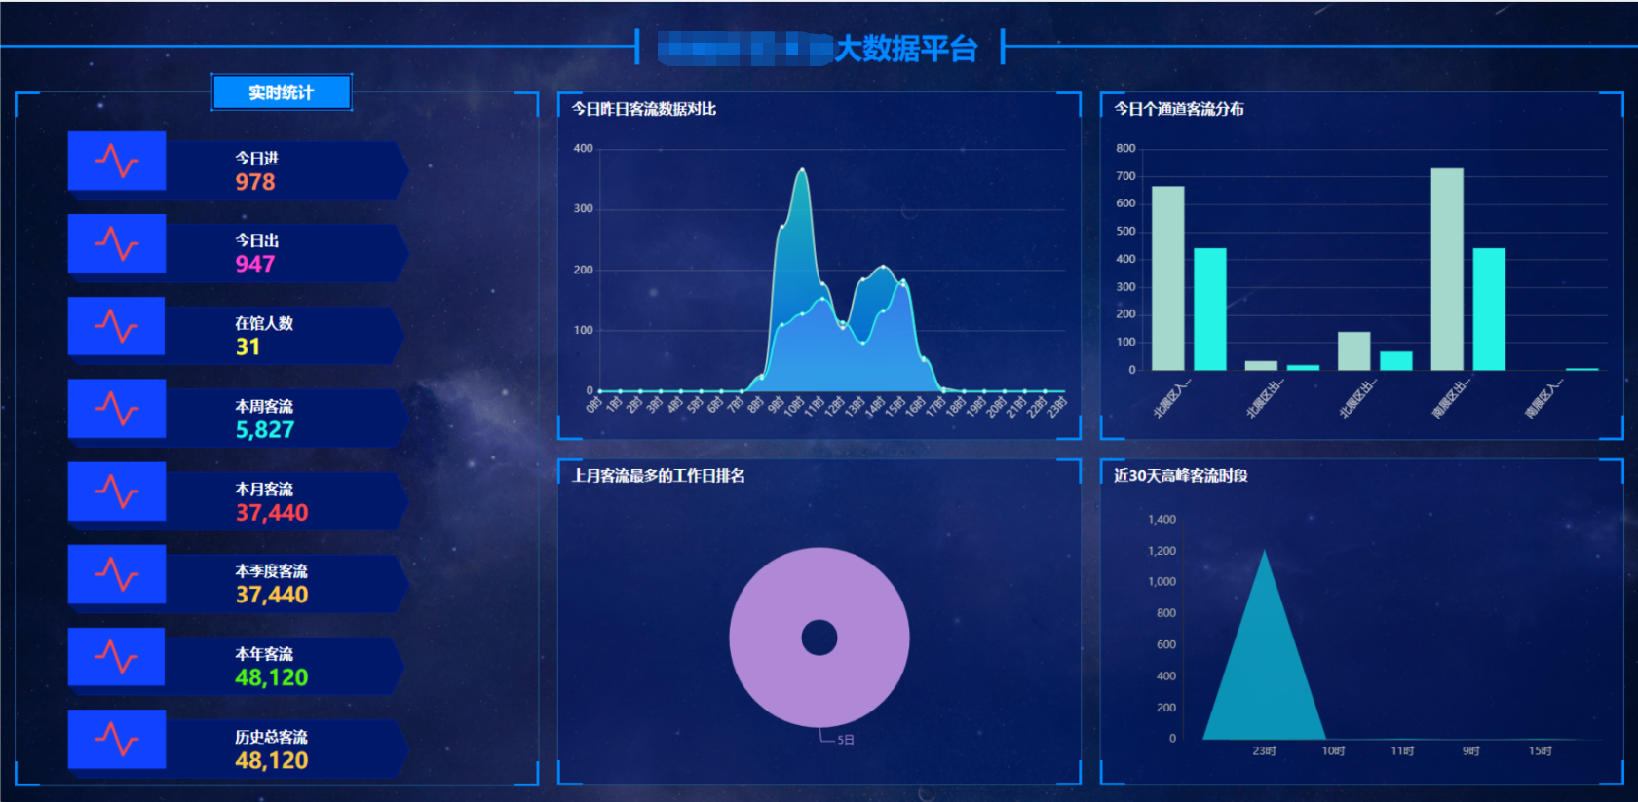
默认大屏页面
Default large screen page
电脑端/液晶显示器

Slide 14
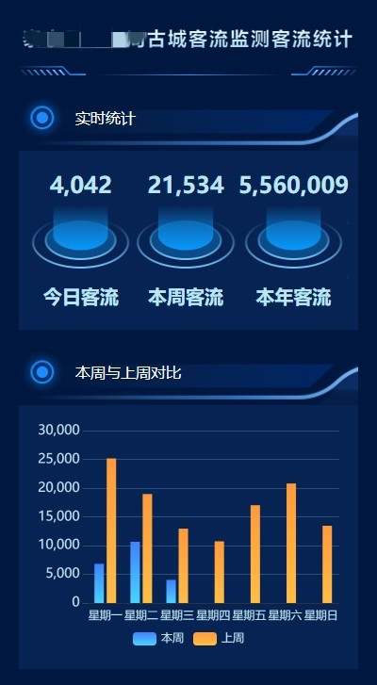
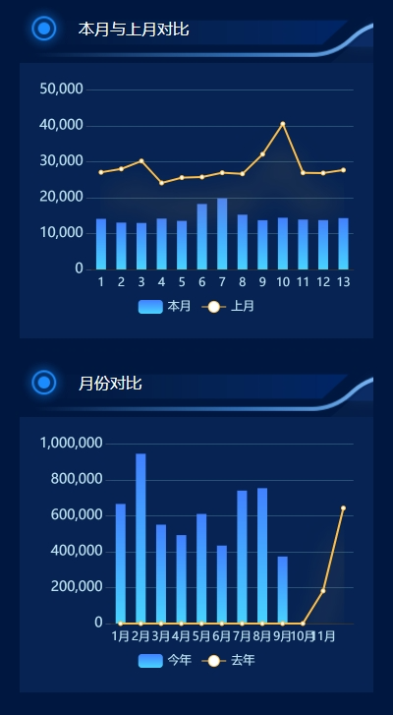
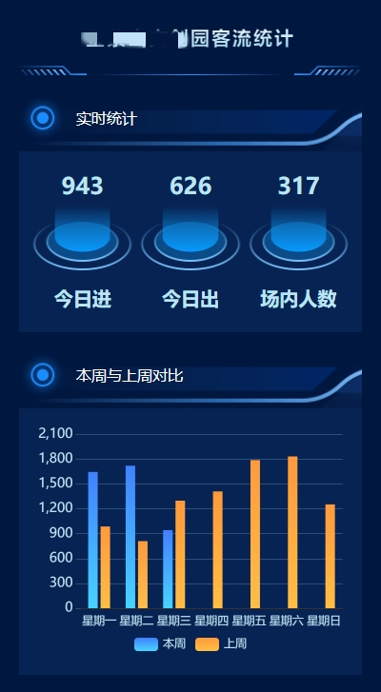
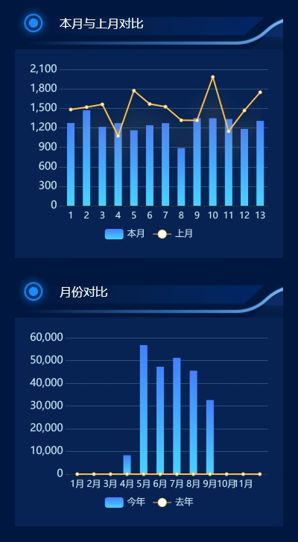
默认大屏页面
Default large screen page
手机端/竖屏液晶显示器

Slide 15
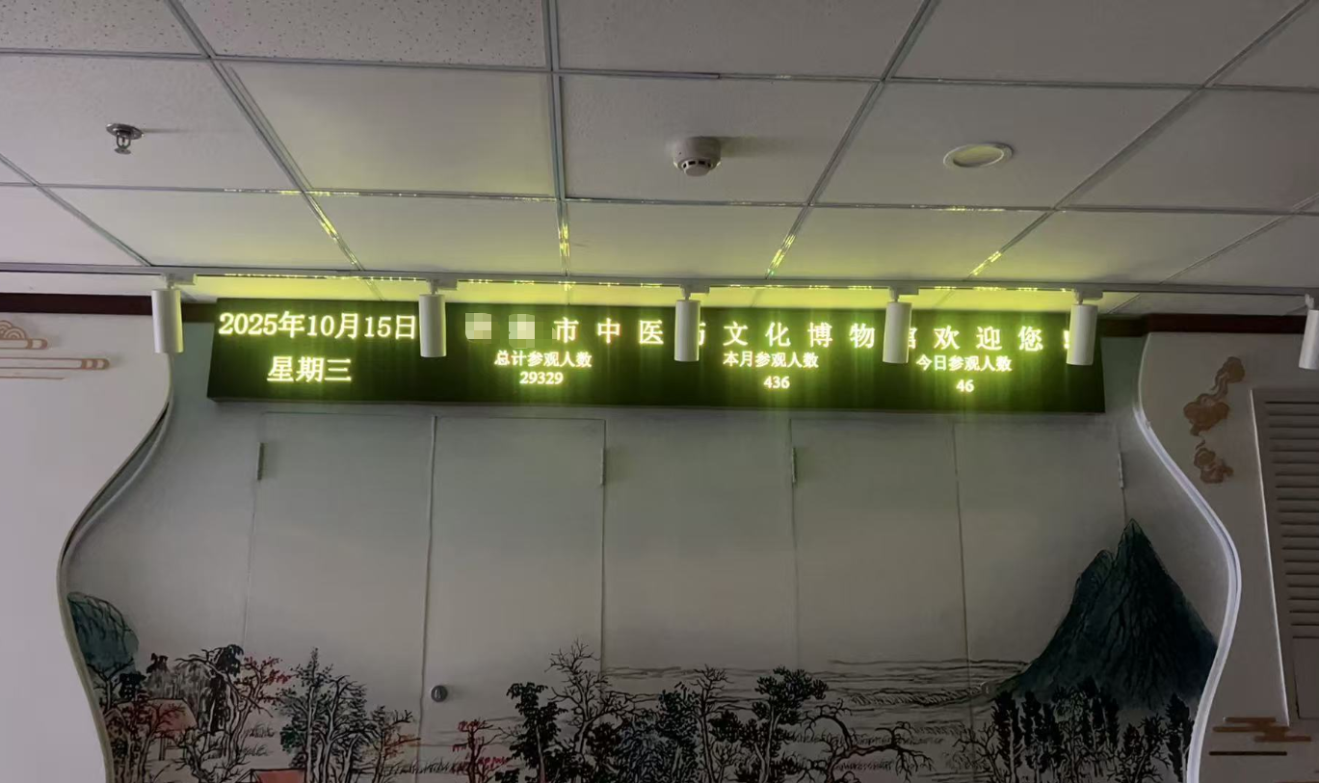
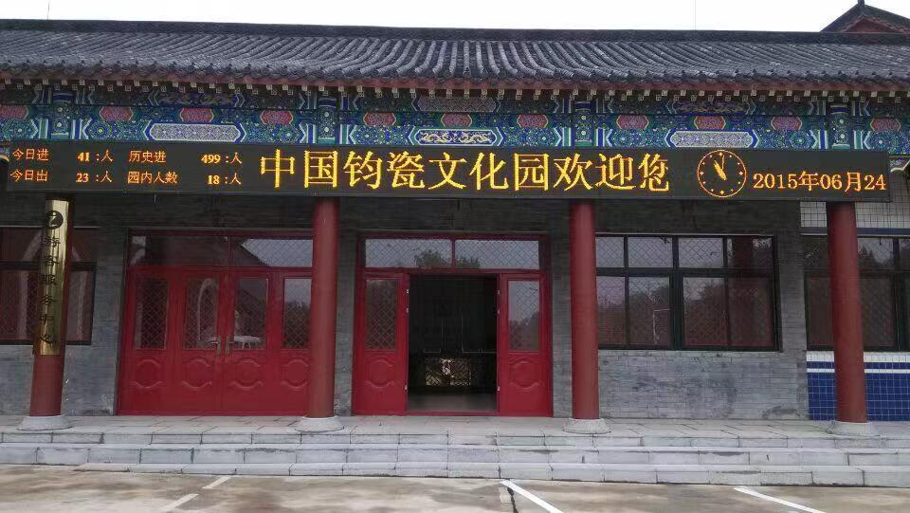
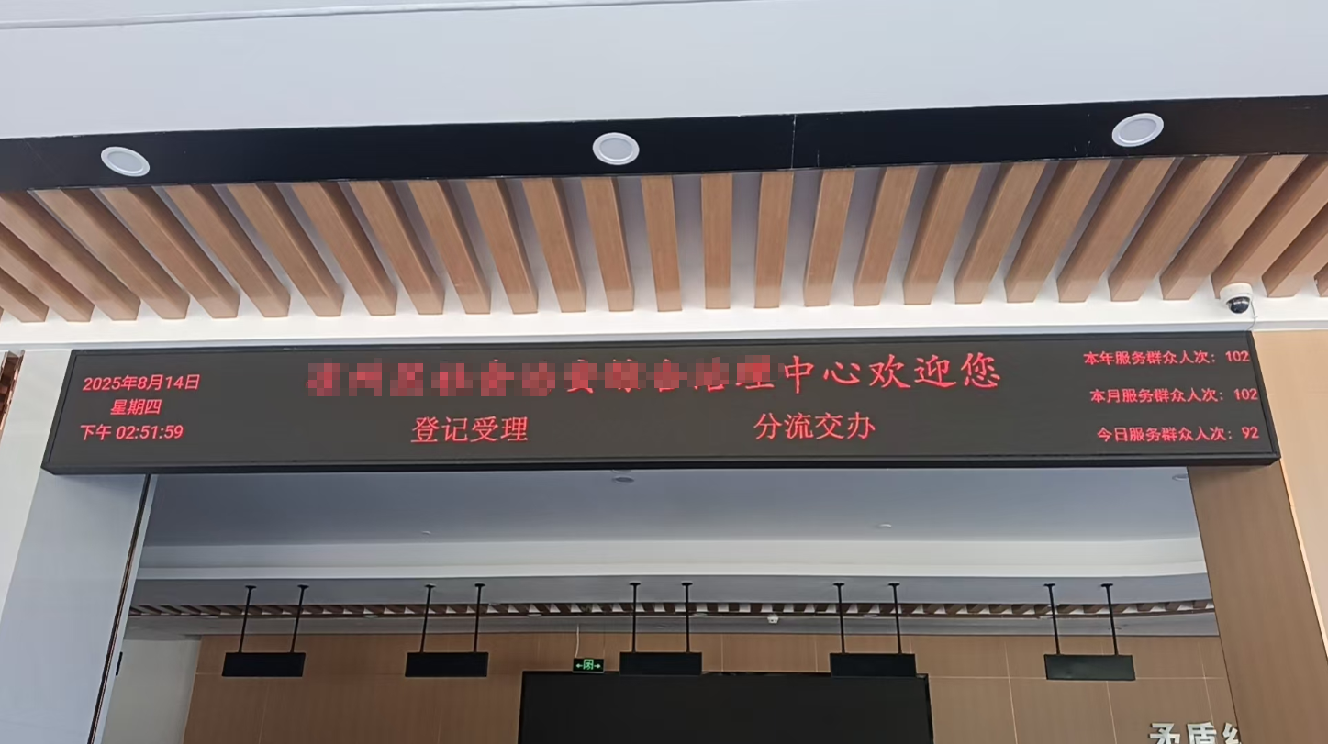
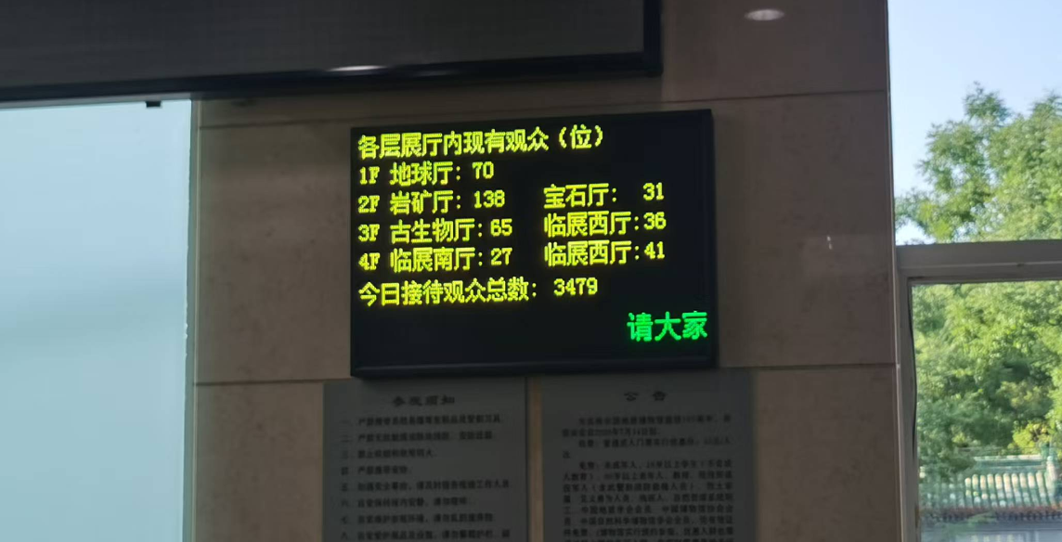
默认大屏页面
Default large screen page
LED屏（内容可自定义）

Slide 16
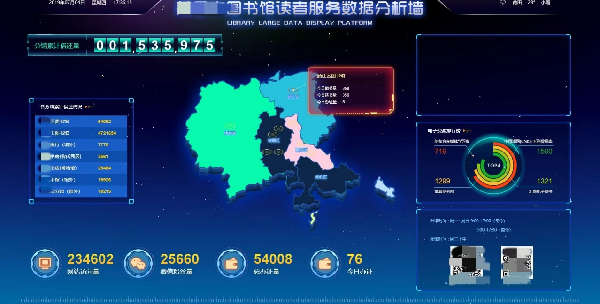
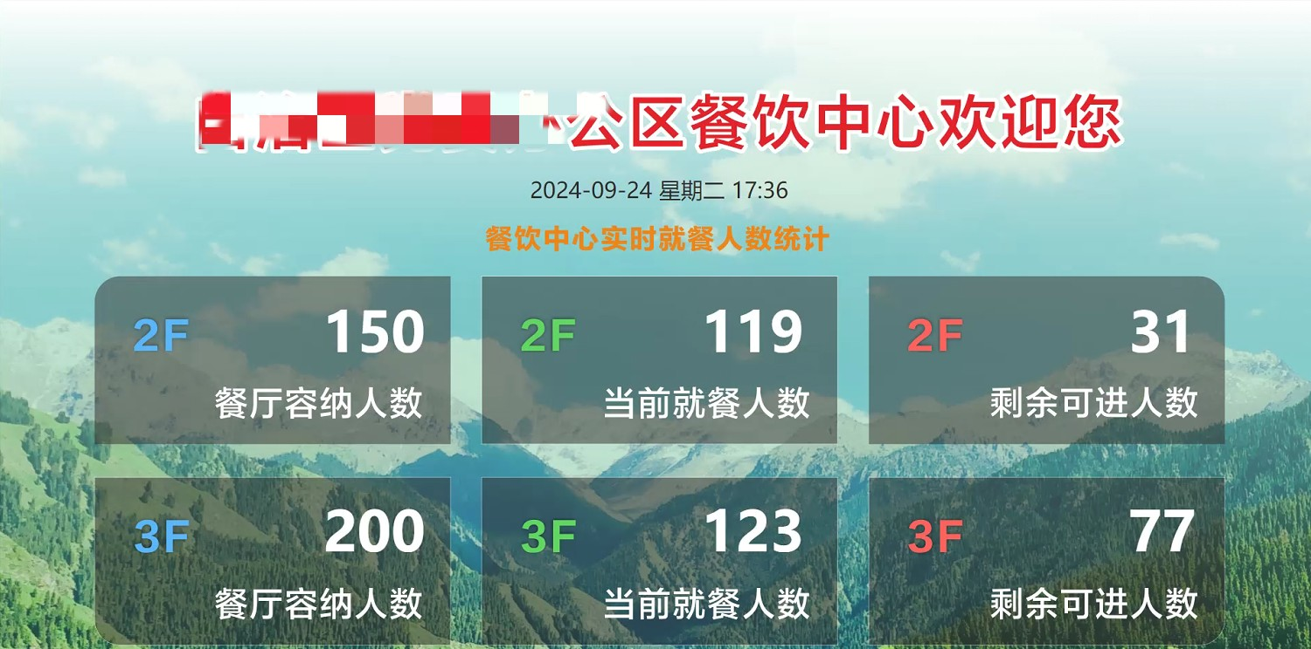
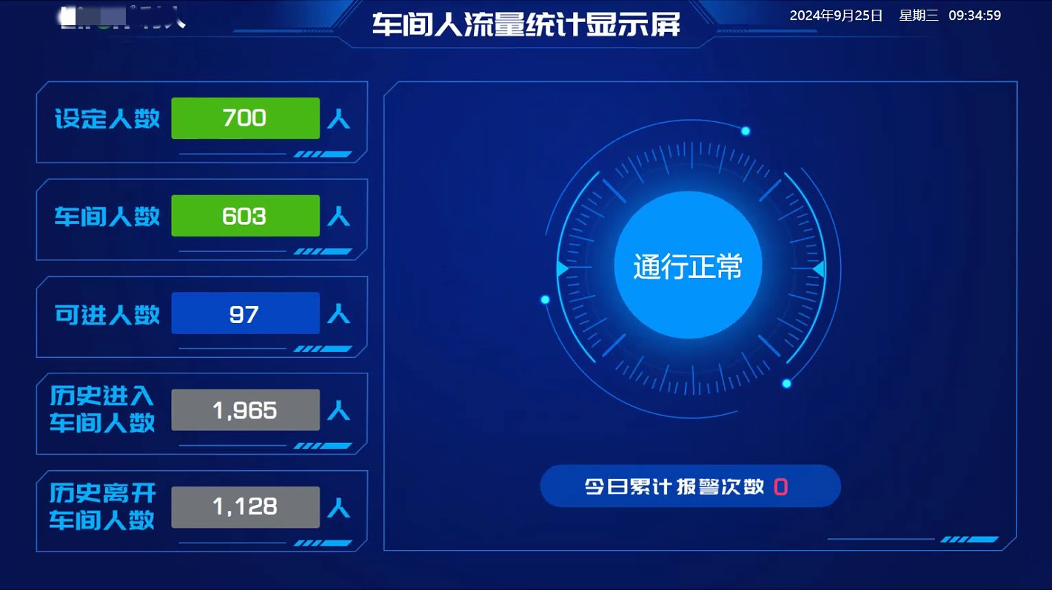

定制大屏页面(部分)
Customized large screen page

Slide 17
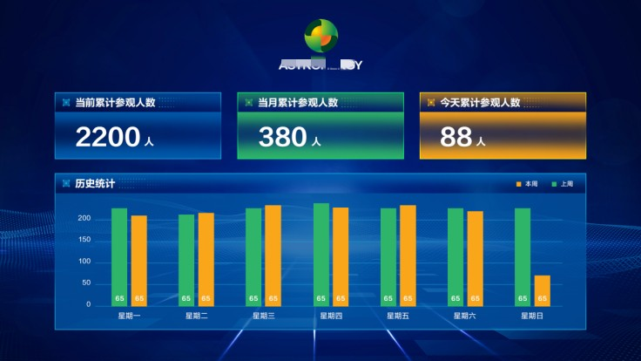
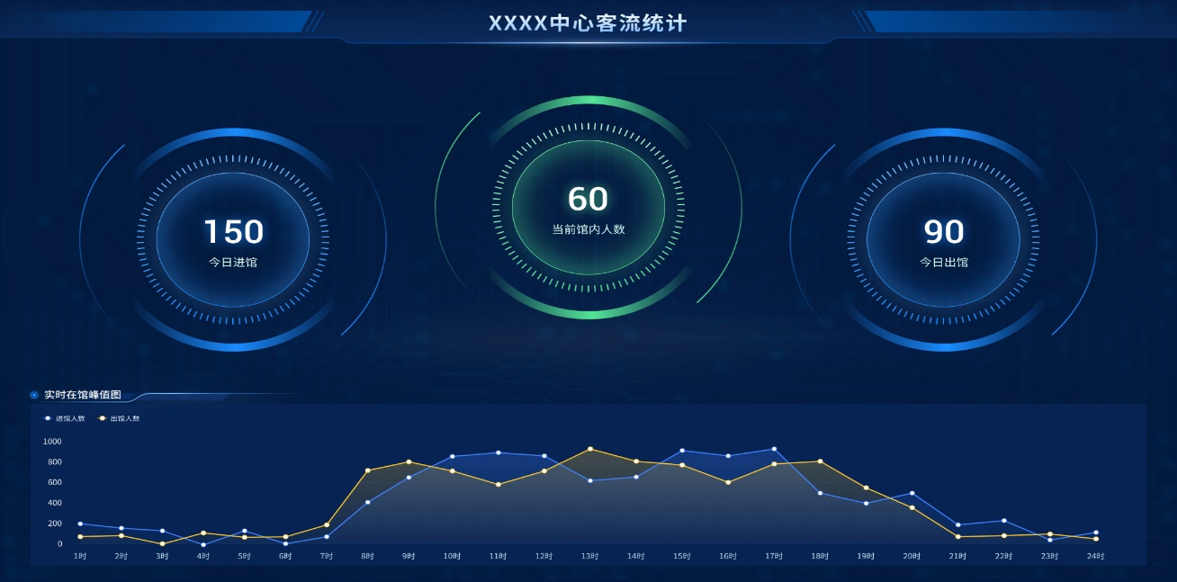
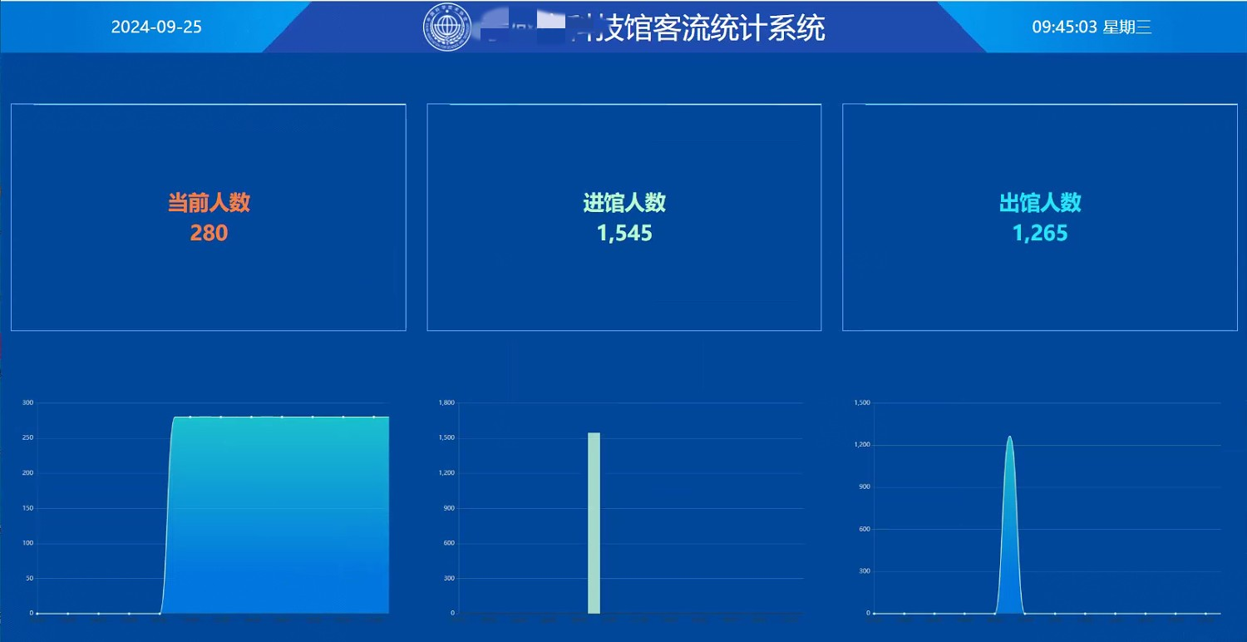
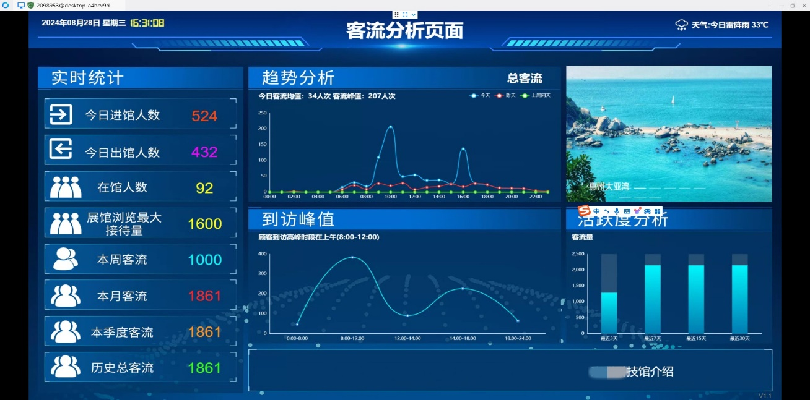
定制大屏页面(部分)
Customized large screen page

Slide 18
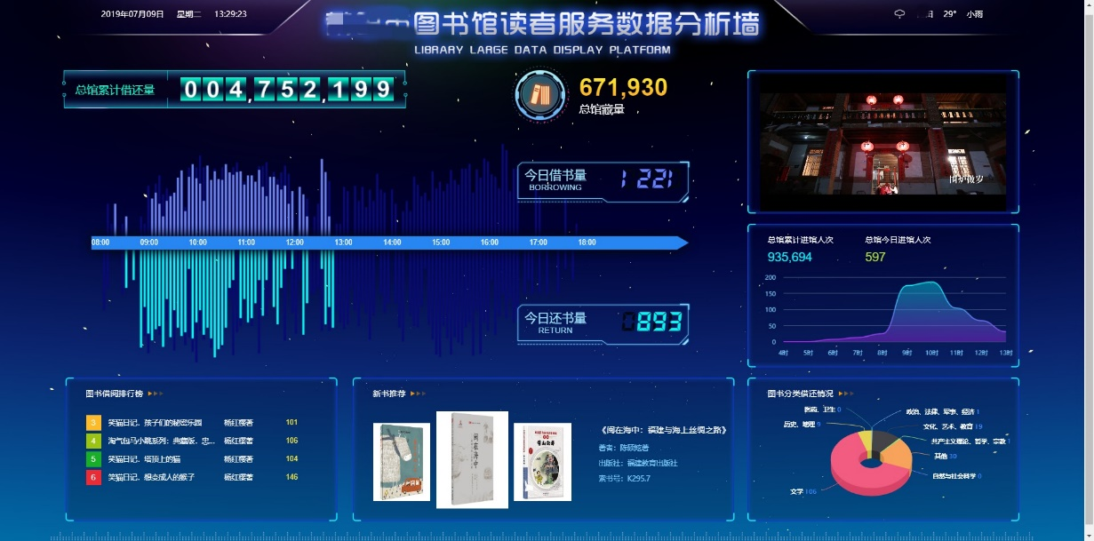
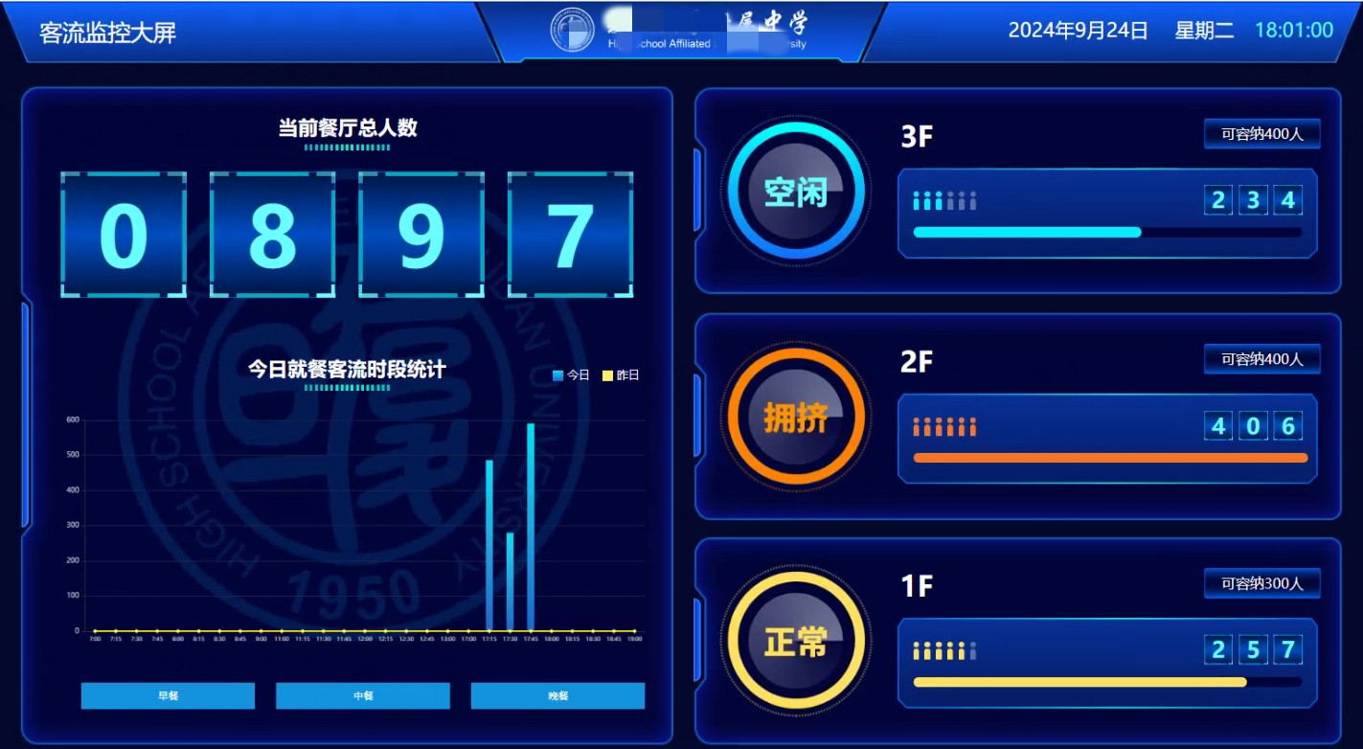

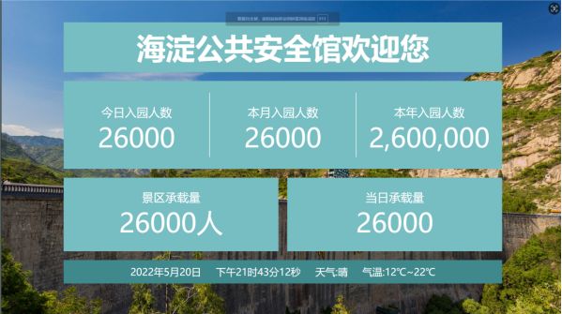
定制大屏页面(部分)
Customized large screen page

Slide 19
安装施工

Slide 20
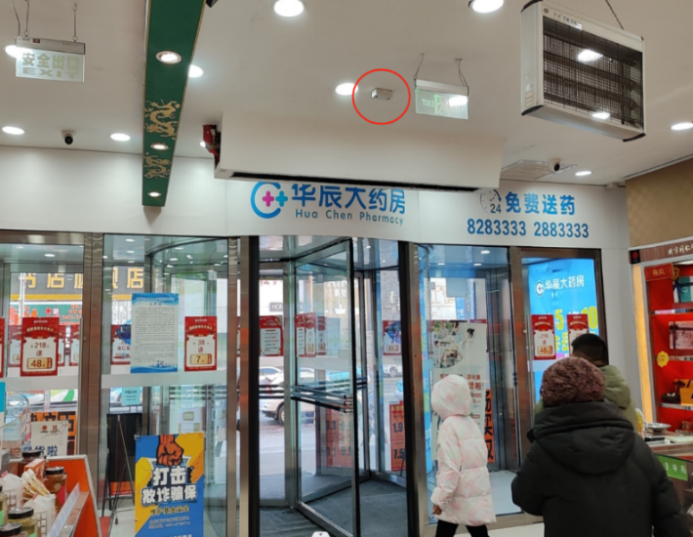
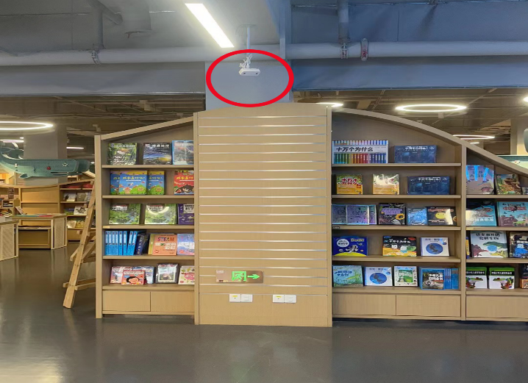
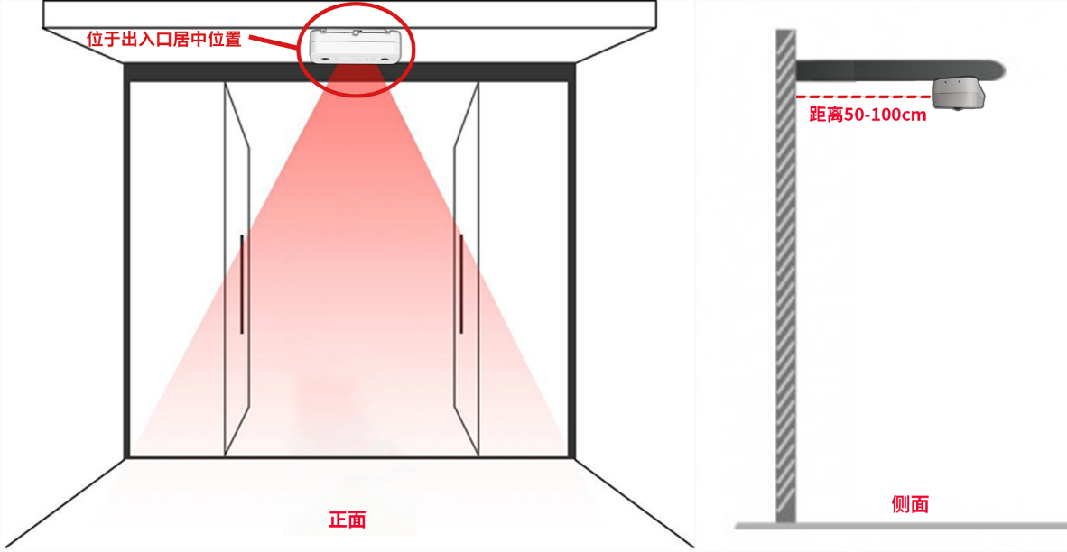
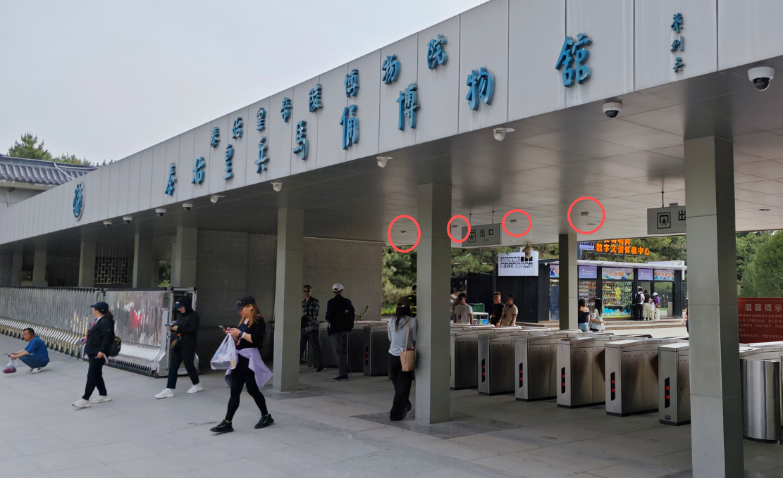
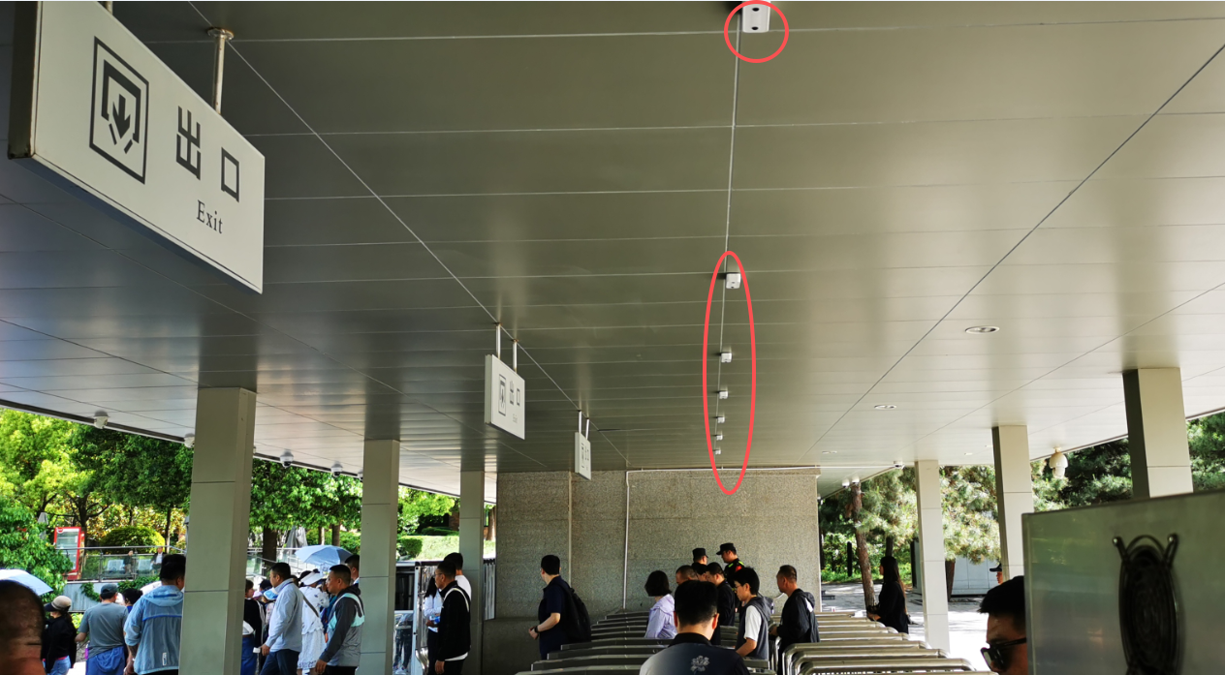
安装施工
Installation and construction
安装示意图：
安装效果：
一般安装在出入口居中位置
距离出入口50-100cm

Slide 21
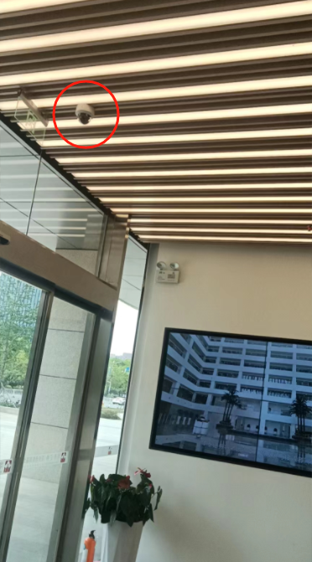
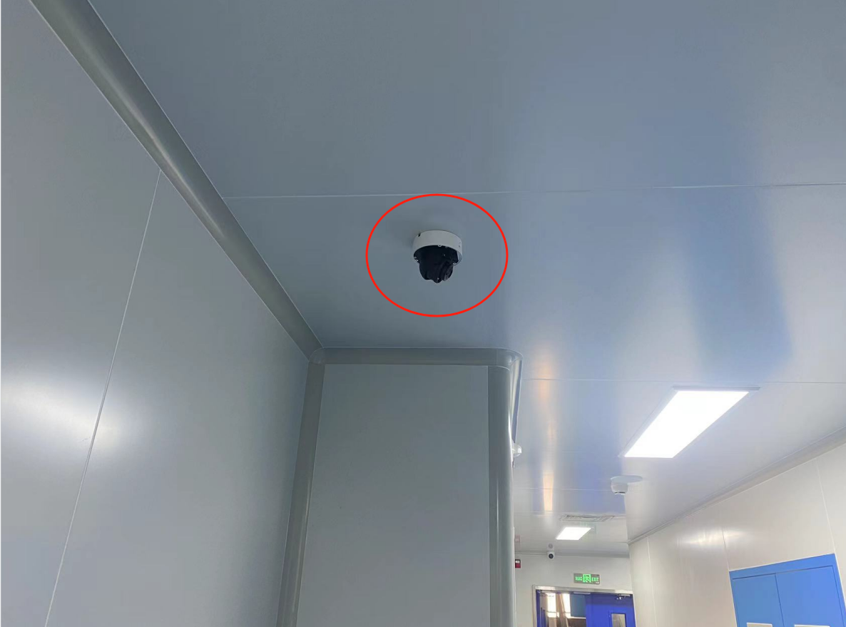
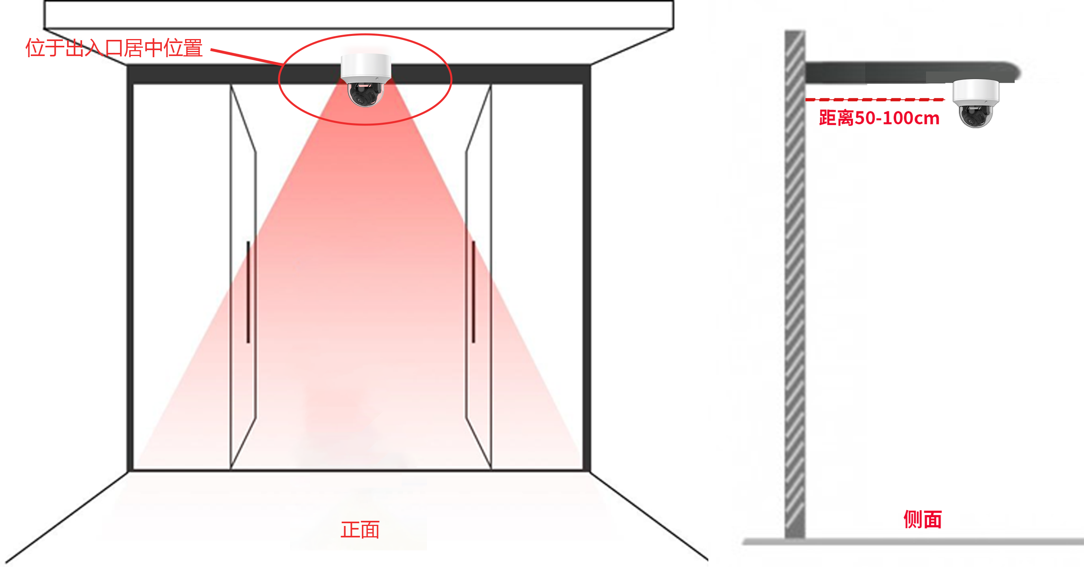
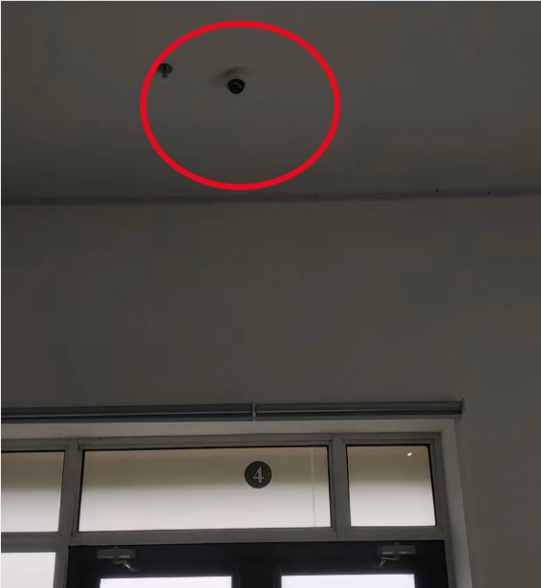
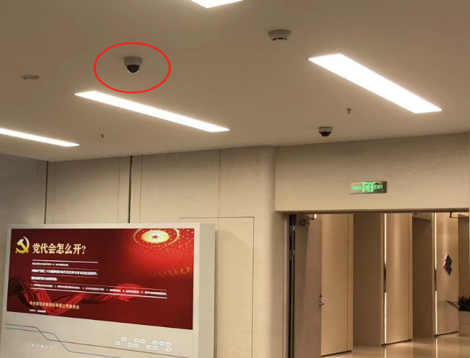
安装施工
Installation and construction
安装示意图：
安装效果：
一般安装在出入口居中位置
距离出入口50-100cm

Slide 22
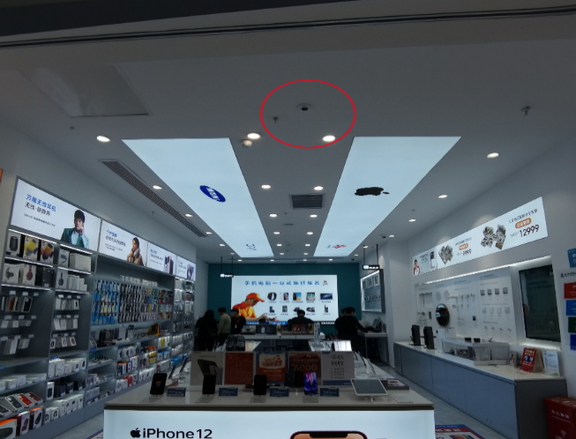
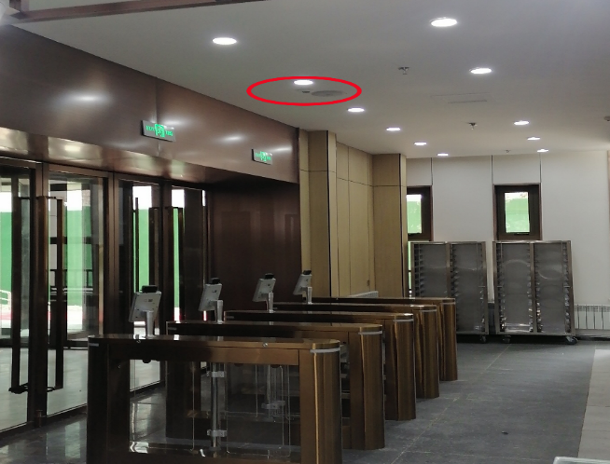
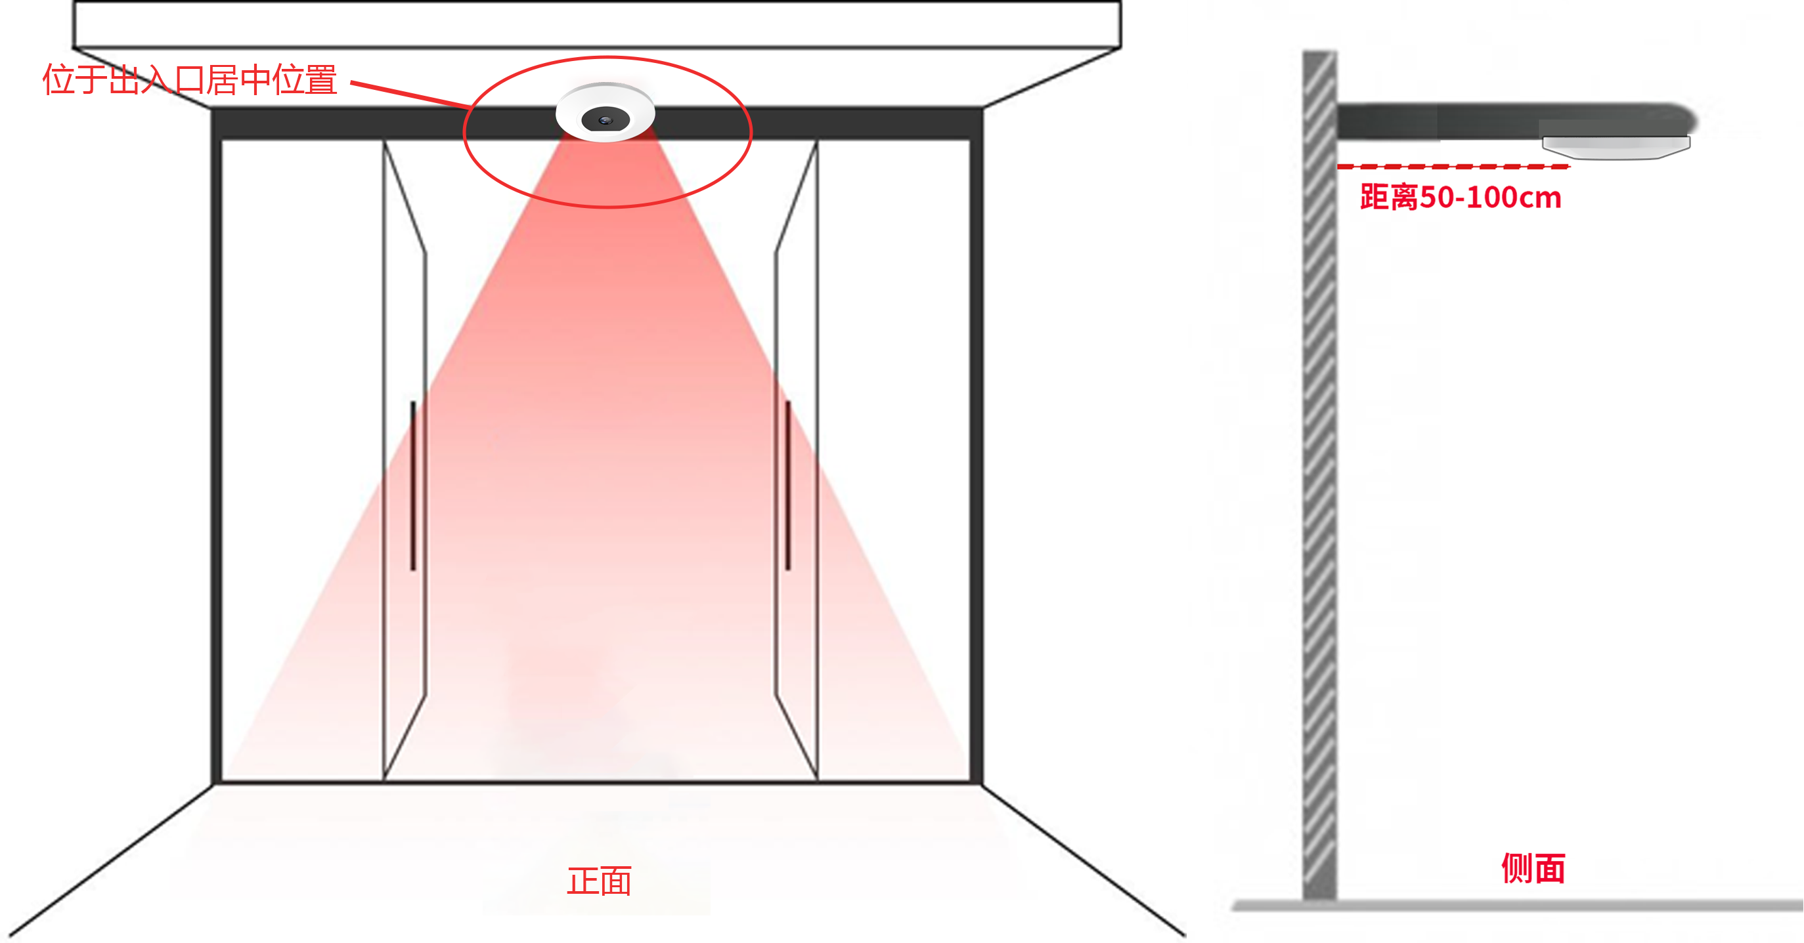
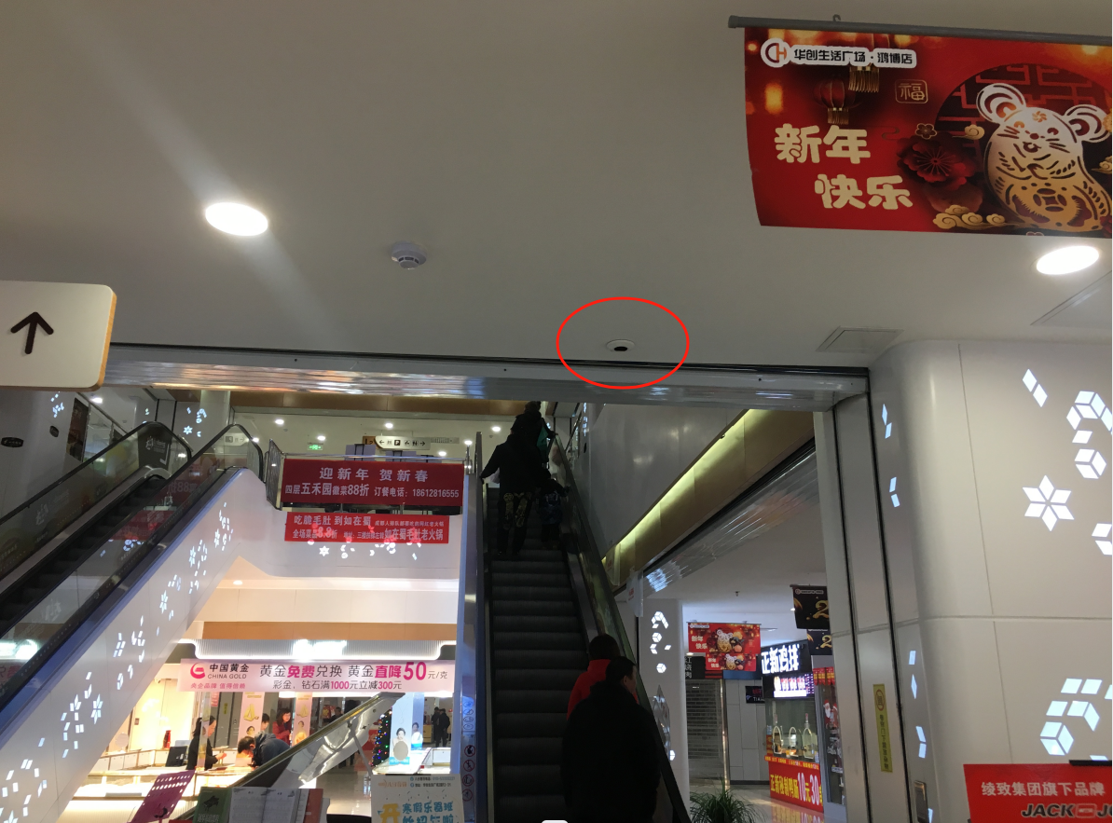
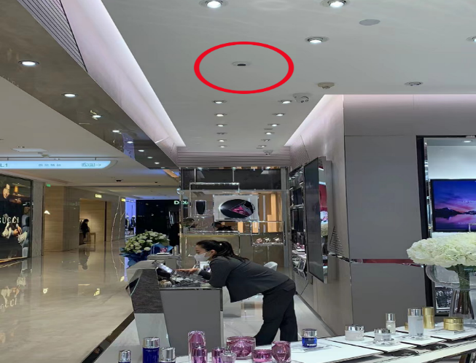
安装施工
Installation and construction
安装示意图：
安装效果：
一般安装在出入口居中位置
距离出入口50-100cm

Slide 23
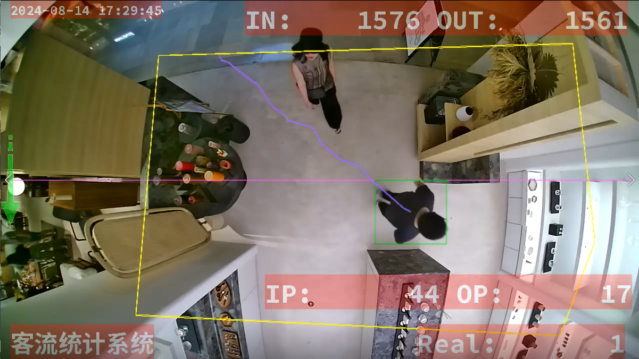
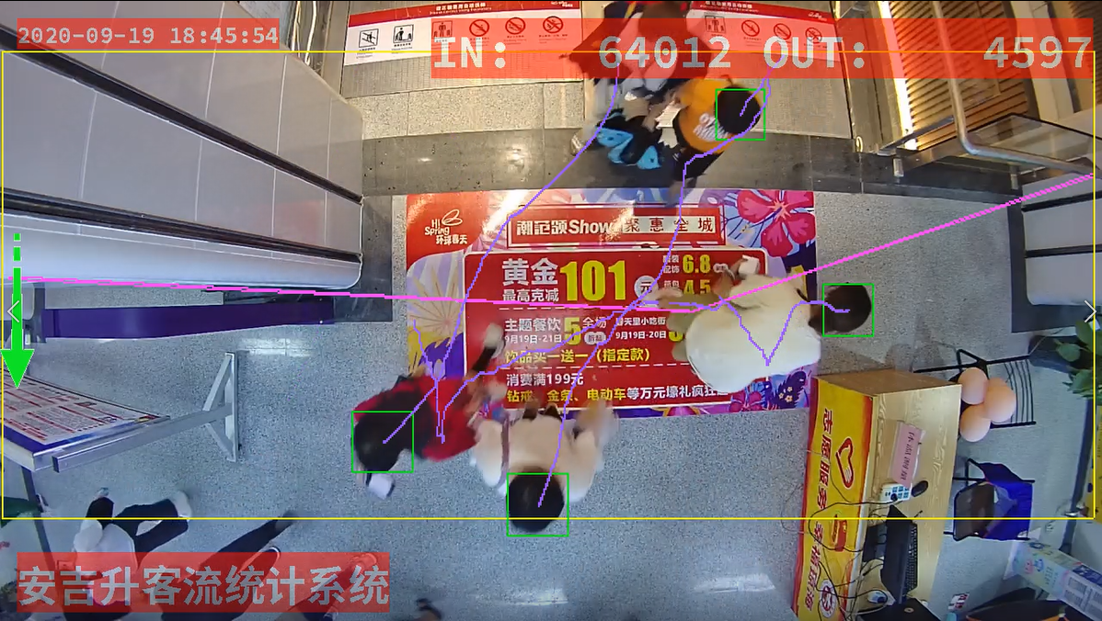


客流视频画面(垂直安装视角)

Slide 24




客流视频画面(倾斜安装视角)

Slide 25
客流平台介绍

Slide 26

客流平台介绍
Passenger Flow Platform Introduction

Slide 27
客流平台介绍
Passenger Flow Platform Introduction
客流管理软件AJS-Web9.0
一、系统管理：
包含实体管理、设备管理、角色管理、用户管理、运维工具、预警信息处理等多个模块，用于客流软件后台的管理、权限分配、数据结构搭建、运维等功能。
二、数据分析：
a、工作台模块，显示的是客流平台的概况信息，如设备在线、告警情况，进出客流数据简单查询、高峰时段的预览、实体排名、实时数据、累计数据的简报
b、数据分析模块，显示的是客流报表的详细查询系统，支持不同维度的客流报表的生成（柱状图，折线图，时/天/周/月/年报表）和导出(柱状图、折线图以图片格式导出、报表以EXCEL形式导出）
c、精准客流模块，显示的是人群属性的查询系统，支持人群属性(男女性别、年龄段)查询和导出，支持顾客停留时长查询和导出，支持门店排名对比、时段客流对比、天气活动分析等数据分析
d、视频监控(国标视频监控)模块，显示的是接入平台的监控摄像头/客流摄像头的实时画面（用于视频巡店）
e、智慧巡店模块，显示的门店&连锁店的视频巡店功能（巡店工作台、视频巡检、在线考评、巡检记录、巡检分析、检查项管理、巡检模板管理、巡检计划管理）
三、开发/定制
数据报表支持api二次开发，支持定制，支持数据转发

Slide 28


客流平台介绍
Passenger Flow Platform Introduction
实体管理：
创建实体、组织结构，如创建“北京场馆”实体等
通道管理：
选择对应的实体，创建客流数据通道，通道可绑定单个设备或多个设备。

Slide 29




客流平台介绍
Passenger Flow Platform Introduction
角色管理：
可以创建不同权限的管理账号，管理账号权限可以自由设置。
用户管理：
可以创建子账号，并给子账号分配对应的角色（管理权限）。

Slide 30


客流平台介绍
Passenger Flow Platform Introduction
实时数据：
实时展示各实体、组织结构的客流变化情况，每分钟自动更新，可导出。
客流总览：
可选择指定组织、实体，选择指定日期进行查询，数据可导出。

Slide 31


客流平台介绍
Passenger Flow Platform Introduction
客流排名：
可选择指定组织、实体，选择指定日期进行查询，数据可导出。
时段客流：
可选择指定组织、实体，选择指定日期进行查询，数据可导出。

Slide 32


客流平台介绍
Passenger Flow Platform Introduction
客流对比：
可选择指定组织/实体，选择指定维度(小时/天)，选择指定日期，可按照进人数/出人数、实体分类、日期分类进行查询，数据可导出。
每日客流趋势：
可选择指定组织、实体，选择指定日期进行查询，数据可导出。

Slide 33


客流平台介绍
Passenger Flow Platform Introduction
通道客流查询：
可选择指定组织、实体，选择指定通道，选择指定日期，可按照日期或时间进行查询，数据可导出。
设备客流查询：
可选择指定组织、实体，选择指定设备，选择指定日期，可按照日期或时间进行查询，数据可导出。

Slide 34


客流平台介绍
Passenger Flow Platform Introduction
精准客流(门店客群统计)：
可选择指定实体/组织，选择指定日期，进行顾客性别/年龄段查询，数据可导出。
精准客流(客群分时统计)：
可选择指定实体/组织，选择分析颗粒度(门店/区域/楼层)，选择指定日期，进行顾客性别/年龄段查询，数据可导出。

Slide 35
远程视频巡店
Remote video store inspection
针对连锁店、商超便利、零售等领域存在的门店巡查效率低、成本高的问题，我司提供的视频巡店解决方案，支持线下、线上智能巡店管理、服务门店自检、陈列管理、客流分析及运营报表等功能，满足连锁门店数字化、智能化和协同化运营管理要求，助力巡店管理高效智能，降低成本。
可随时随地的
碎片化时间视频巡店
问题实时发送、远程知道
实时整改，成功迅速呈现
长时间玩手机、长时间脱岗、夜间入侵/防盗等行为检测，并录像取证
真实性
收银稽查
目标检测
便捷性
实时性
行为检测
货架空货/补货检测，店面卫生状况检测，店内乱堆乱放现象检测等
直观了解一线门店的真实情况
减少“迎检”的假象
根据收银流水单对比实时视频或录像，查挂单、拼单、流单现象

Slide 36



远程视频巡店
Remote video store inspection
视频巡店设备
半球监控摄像头
枪型监控摄像头
网络高清硬盘录像机(1盘位)
传感器：800万1/2.8"IMX415黑光CMOS传感器；彩色0.0001Lux@F1.2，黑白0.0001Lux@F1.2
视频处理：H.265AI（兼容H.265/H.264）编码，双码流，AVI格式；
日夜转换模式：支持IR-CUT,IR-CUT线圈内阻20欧，通电时长小于200ma，推荐使用：5V标准电压IR-CUT
音频处理：G.711A编解码标准,支持双向语音对讲功能,支持音视频同步
音频接口：1路输入, MIC：选型范围-28dB~-36dB，推荐使用-33dB规格; 1路输出, 喇叭：推荐使用8Ω2W规格
网络接口：1*RJ45网络接口，10/100M自适应；支持RTSP/FTP/DHCP/NTP/UPnP等网络协议（与电源接口合并）
扩展接口：支持扩展SD卡槽，WIFI
手机监控：支持手机监控（iOS，Android）
可靠性：全面防雷保护，符合国家国际标准;7*24小时65℃高温测试稳定可靠（含装整机测试）
电源:DC12V/2A，功耗:≤3W,支持扩展POE供电
镜头：高清镜头2.8mm/6mm/ 3.6mm可选
日夜转换：支持IR-CUT
视频压缩：H.265AI（兼容H.265/H.264）视频编码压缩
压缩码率：0.1Mbps~10Mbps
音频压缩：G.711a
图像：最大尺寸2560*1440
图像设置：饱和度,亮度,对比度通过客户端或浏览器可调
智能报警：人脸检测,人形检测，移动侦测,视频丢失,网线断,IP地址冲突
支持协议：TCP/IP, HTTP, DHCP, DNS, DDNS, PPPoE, SMTP, NTP, (HTTPS, SIP, 802.1x, IPv6可选)
电源供应：DC12V±10%/POE
红外距离：8颗双光灯珠,40-50米;
功耗：MAX 5W
材质：ABS
防护等级：IP67
支持10路4K视频接入存储；
支持VGA 1080P,HDMI 4K高清输出；
Mini 1U机箱，1个SATA接口（单个最大支持14T）；
1个10/100Mbps自适应以太网口,RJ45接口；
支持自动组网，一键添加设备；
支持Onvif协议，可接驳第三方设备；
支持GB28181协议接入第三方平台；
支持云服务，网络穿透、报警信息推送功能；
支持远程访问，自带域名服务功能（ARSP）；
支持DHCP, FTP, DNS, DDNS, NTP, UPNP, EMAIL,3G, IP搜索,报警中心等；
支持手机监控（iOS, Android）；
支持多种浏览器访问（IE、Chrome、Firefox、Safari）；
支持二十多国语言，打破国界的限制；
完善的保护电路，独有的三重看门狗功能；
配套WEB、CMS、VMS、MYEYE平台、提供SDK开发；

Slide 37

远程视频巡店
Remote video store inspection
视频巡店系统POE结构图

Slide 38


远程视频巡店
Remote video store inspection
视频巡店：
配置监控摄像头
视频巡店：
通过访问视频监控---国标视频监控，可以查看指定门店的预置位场景进行巡查。

Slide 39


远程视频巡店
Remote video store inspection
智慧巡店：
巡店工作台,可以查看当前巡店计划、设备在线情况、巡检概况、巡检计划等信息
智慧巡店：
检查项管理，可以创建巡检项目

Slide 40


远程视频巡店
Remote video store inspection
智慧巡店：
巡检模板管理，可以创建巡检模板，如日常检查、活动检查模板等
智慧巡店：
巡检计划管理，可以创建巡检计划，如月巡检计划、活动巡检计划等等

Slide 41


远程视频巡店
Remote video store inspection
智慧巡店：
视频巡检，可以查看指定门店的预置位场景的实时视频画面进行巡检。
智慧巡店：
在线考评，可以查看指定门店的预置位场景的摄像头画面，根据巡检计划内容来给门店打分。同时也可以给违规现象截图，下发进行整改

Slide 42


远程视频巡店
Remote video store inspection
智慧巡店：
巡检记录，可以查看各门店的巡检结果，门店负责人也可以根据巡检情况做出相应的整改
智慧巡店：
巡检分析，可以根据巡检记录来制定连锁门店运营方案和整改计划等等

Slide 43
客流应用案例

Slide 44


客流应用案例
APPLICATION CASES

Slide 45

客流应用案例
APPLICATION CASES

Slide 46


客流应用案例
APPLICATION CASES

Slide 47
感谢您的观看！
Notes:
1

